Slide 1
Počela je nova školska godina!!!

Slide 2
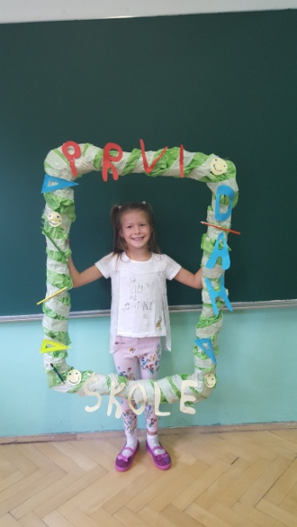
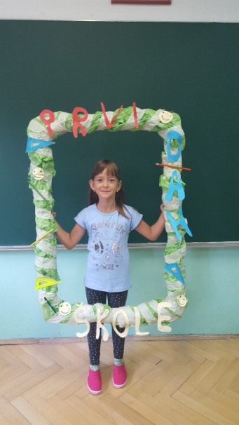
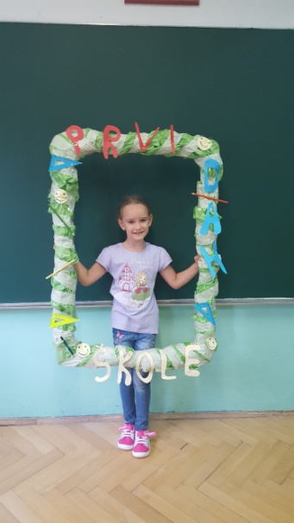
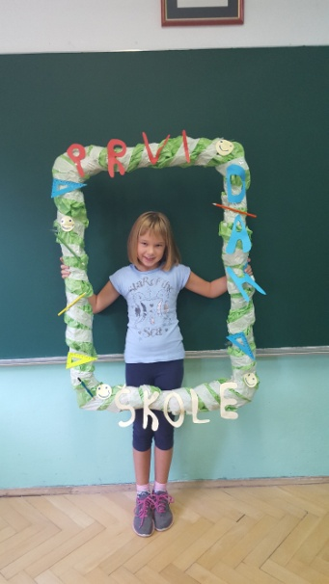
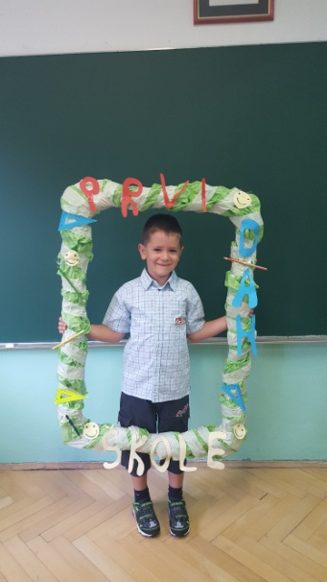
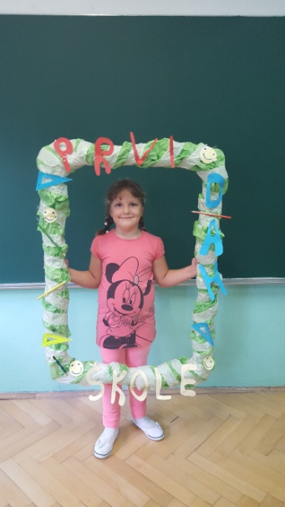
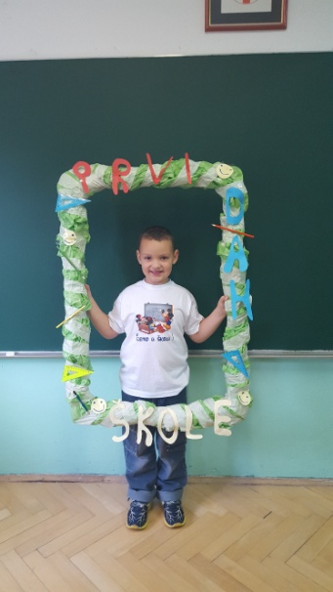
Ove godine smo počeli veselo, dočekavši naše malene prvašiće: Auroru, Luciju, Saru, Chanel, Niu, Alana i Noahu.

Slide 3
Učenici 1. i 3. razreda

Slide 4
Učenici 2. i 4. razreda

Slide 5
Sretnu i uspješnu novu školsku godinu žele vam vaše učiteljice Barbara i Marina!!!

